Slide 1
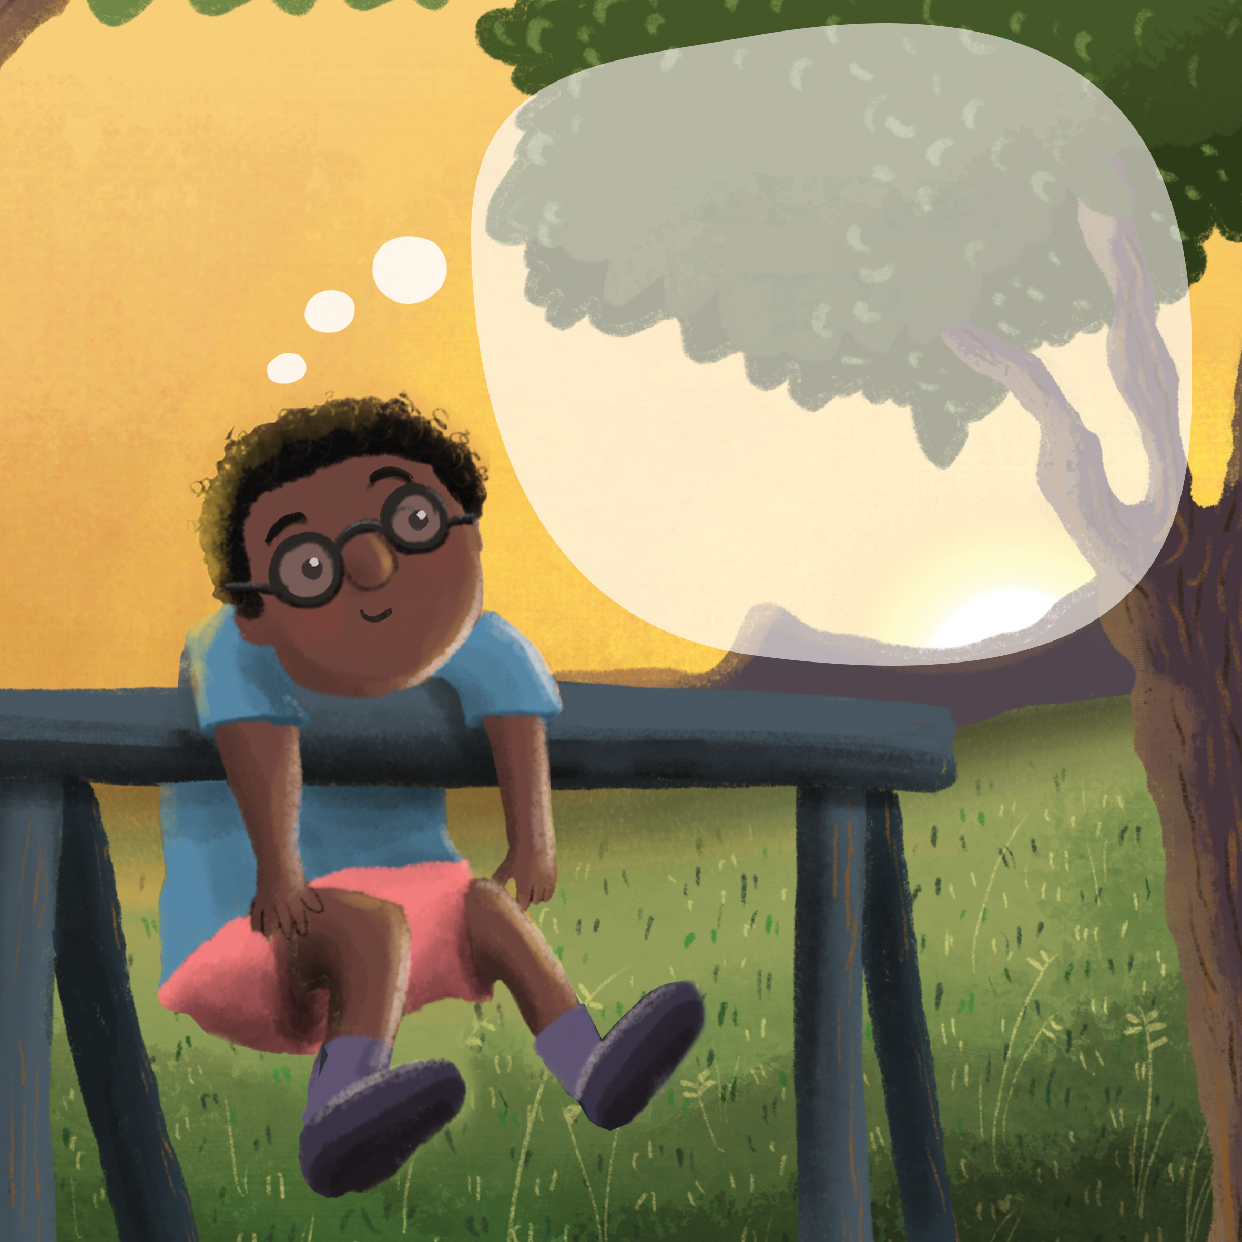

你可以！
Subi Bosa | Xolile Sepuru | Georgia Demertzis

Slide 2
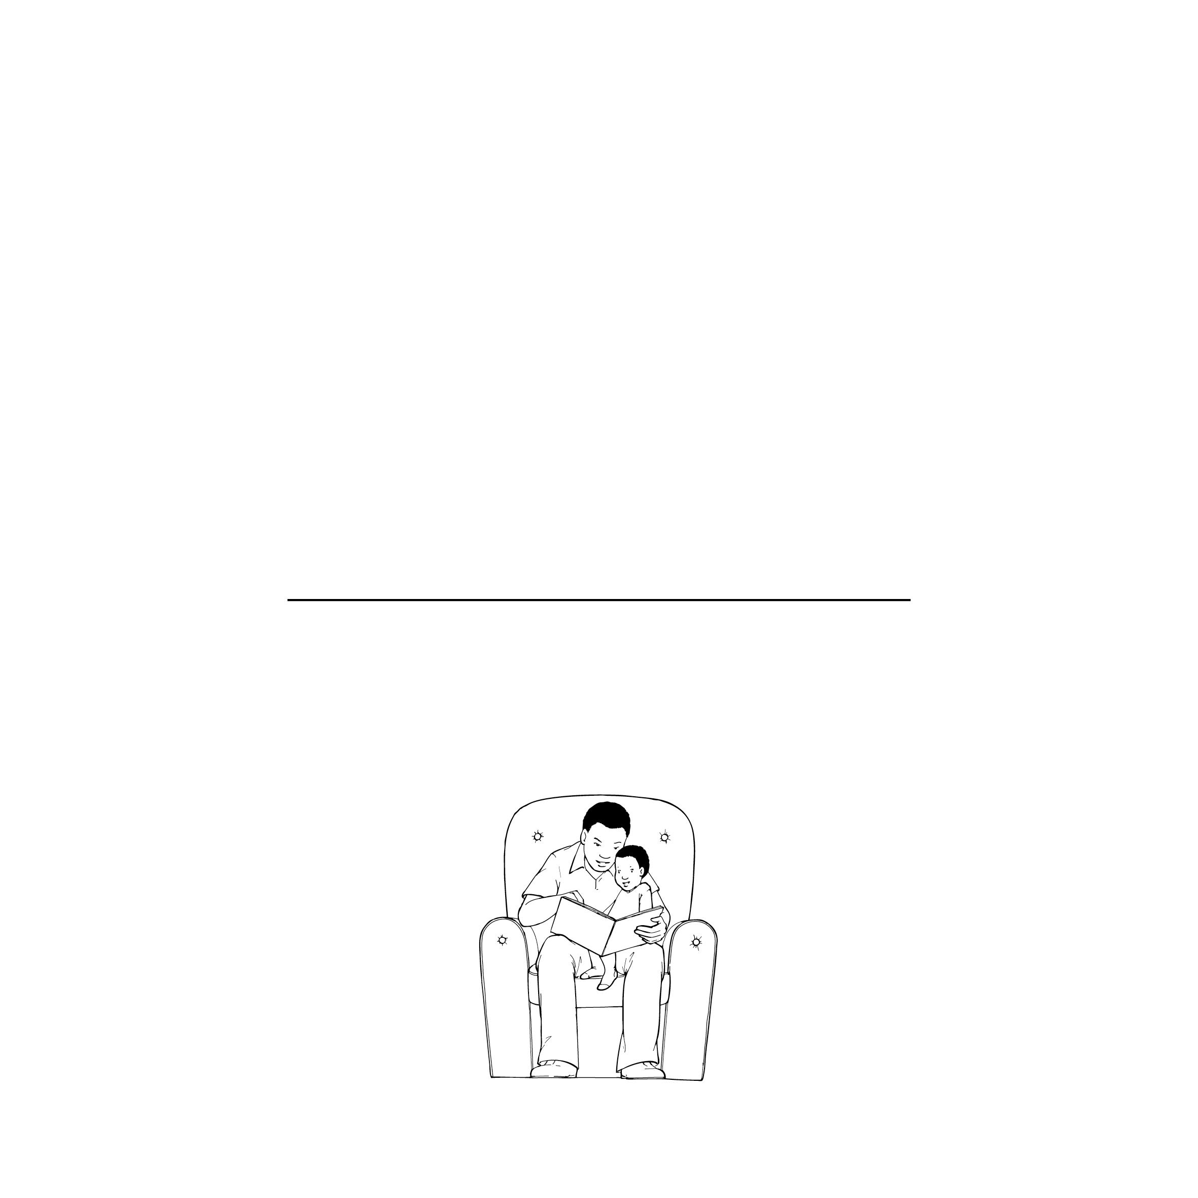
你可以！
这本书属于

Slide 3


Slide 4
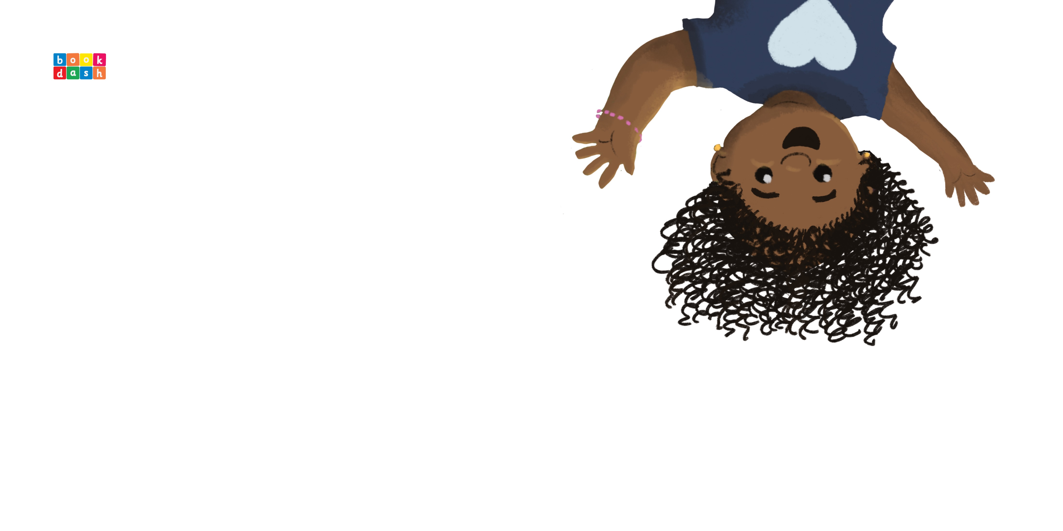
你可以！
Subi Bosa | Xolile Sepuru | Georgia Demertzis

Slide 5

“你们长大后想做什么？”兰佳老师问道。

Slide 6
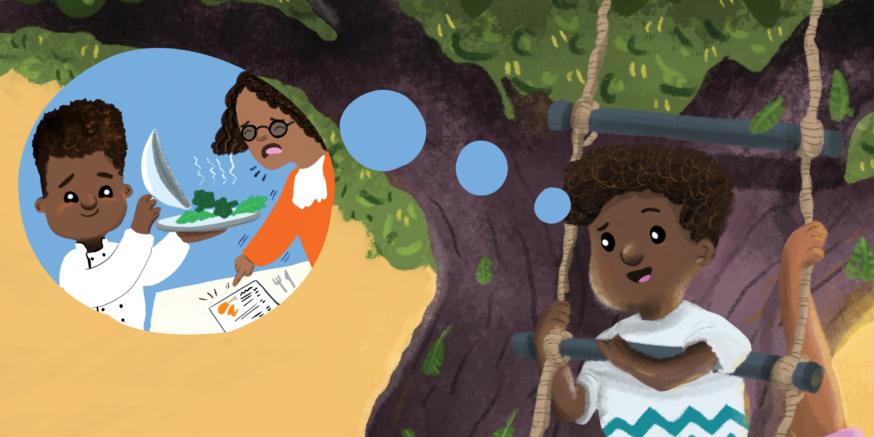
库守说：“我想当一名厨师。”

Slide 7
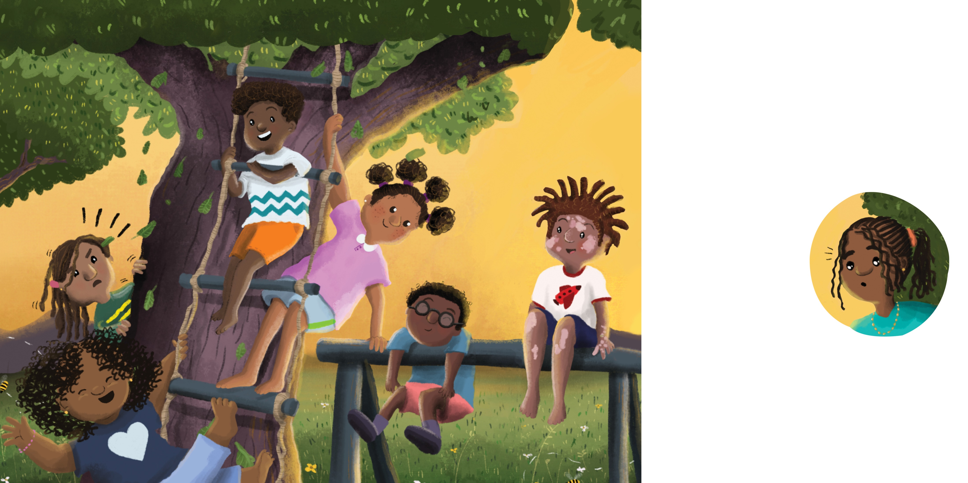
“我喜欢在家帮妈妈做饭。”
南迪说：“那是女孩才做的，我家里妈妈一个人做所有的饭。”
兰佳老师说：
“他可以，南迪。
你可以做任何你想做的。”
全班一起说：“你可以！”

Slide 8
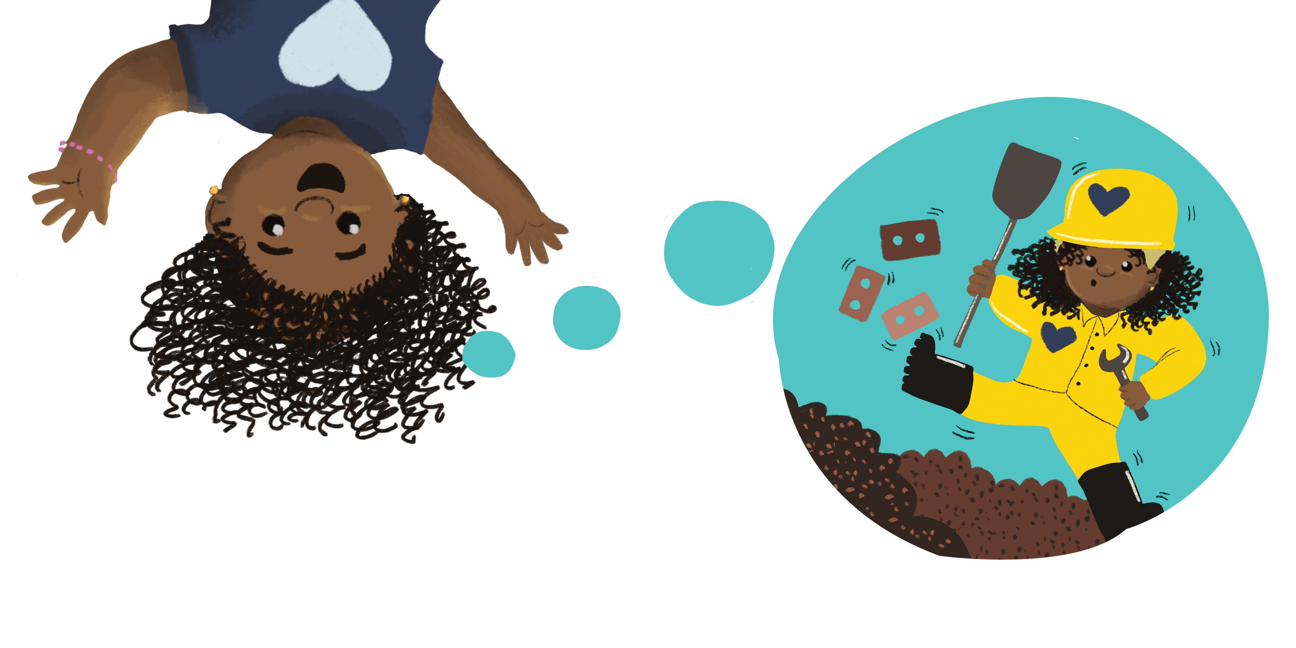
米兰妮说：“我想像我爸爸一样修房子。”

Slide 9
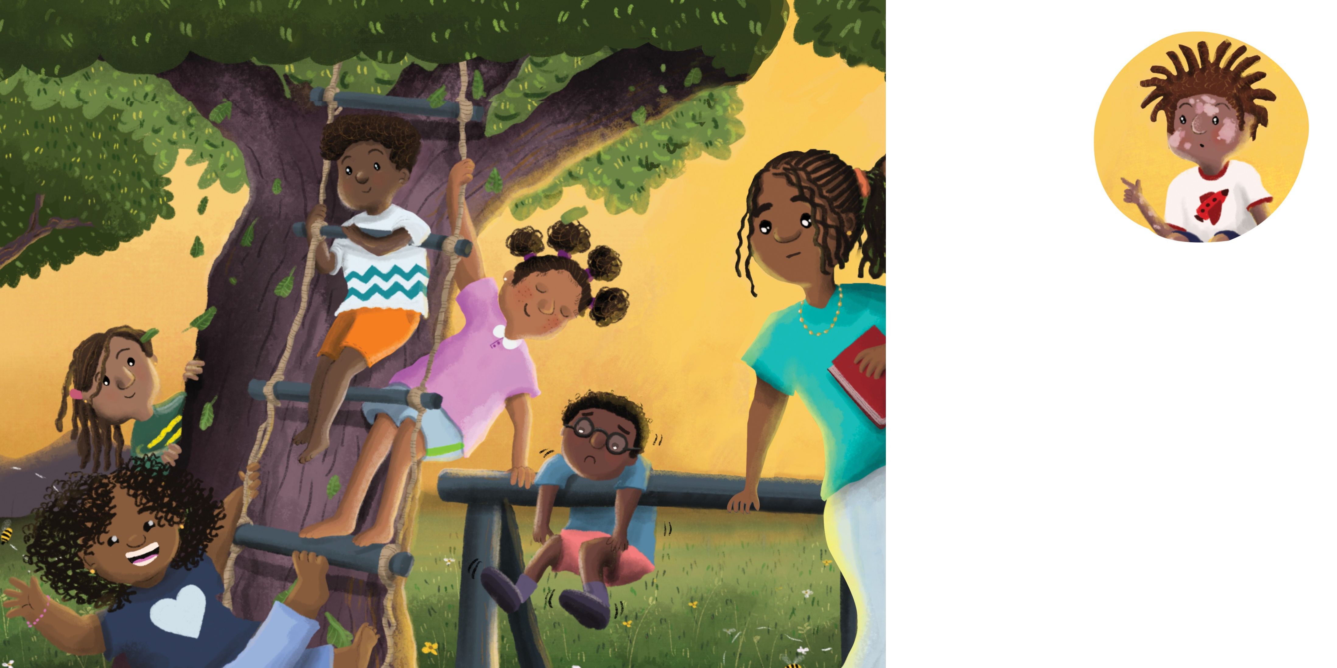
帕修说：“不，你不行，修房子太危险了！
兰佳老师说：“她可以，帕修，只要她想做。”
全班一起说：“她可以！”

Slide 10
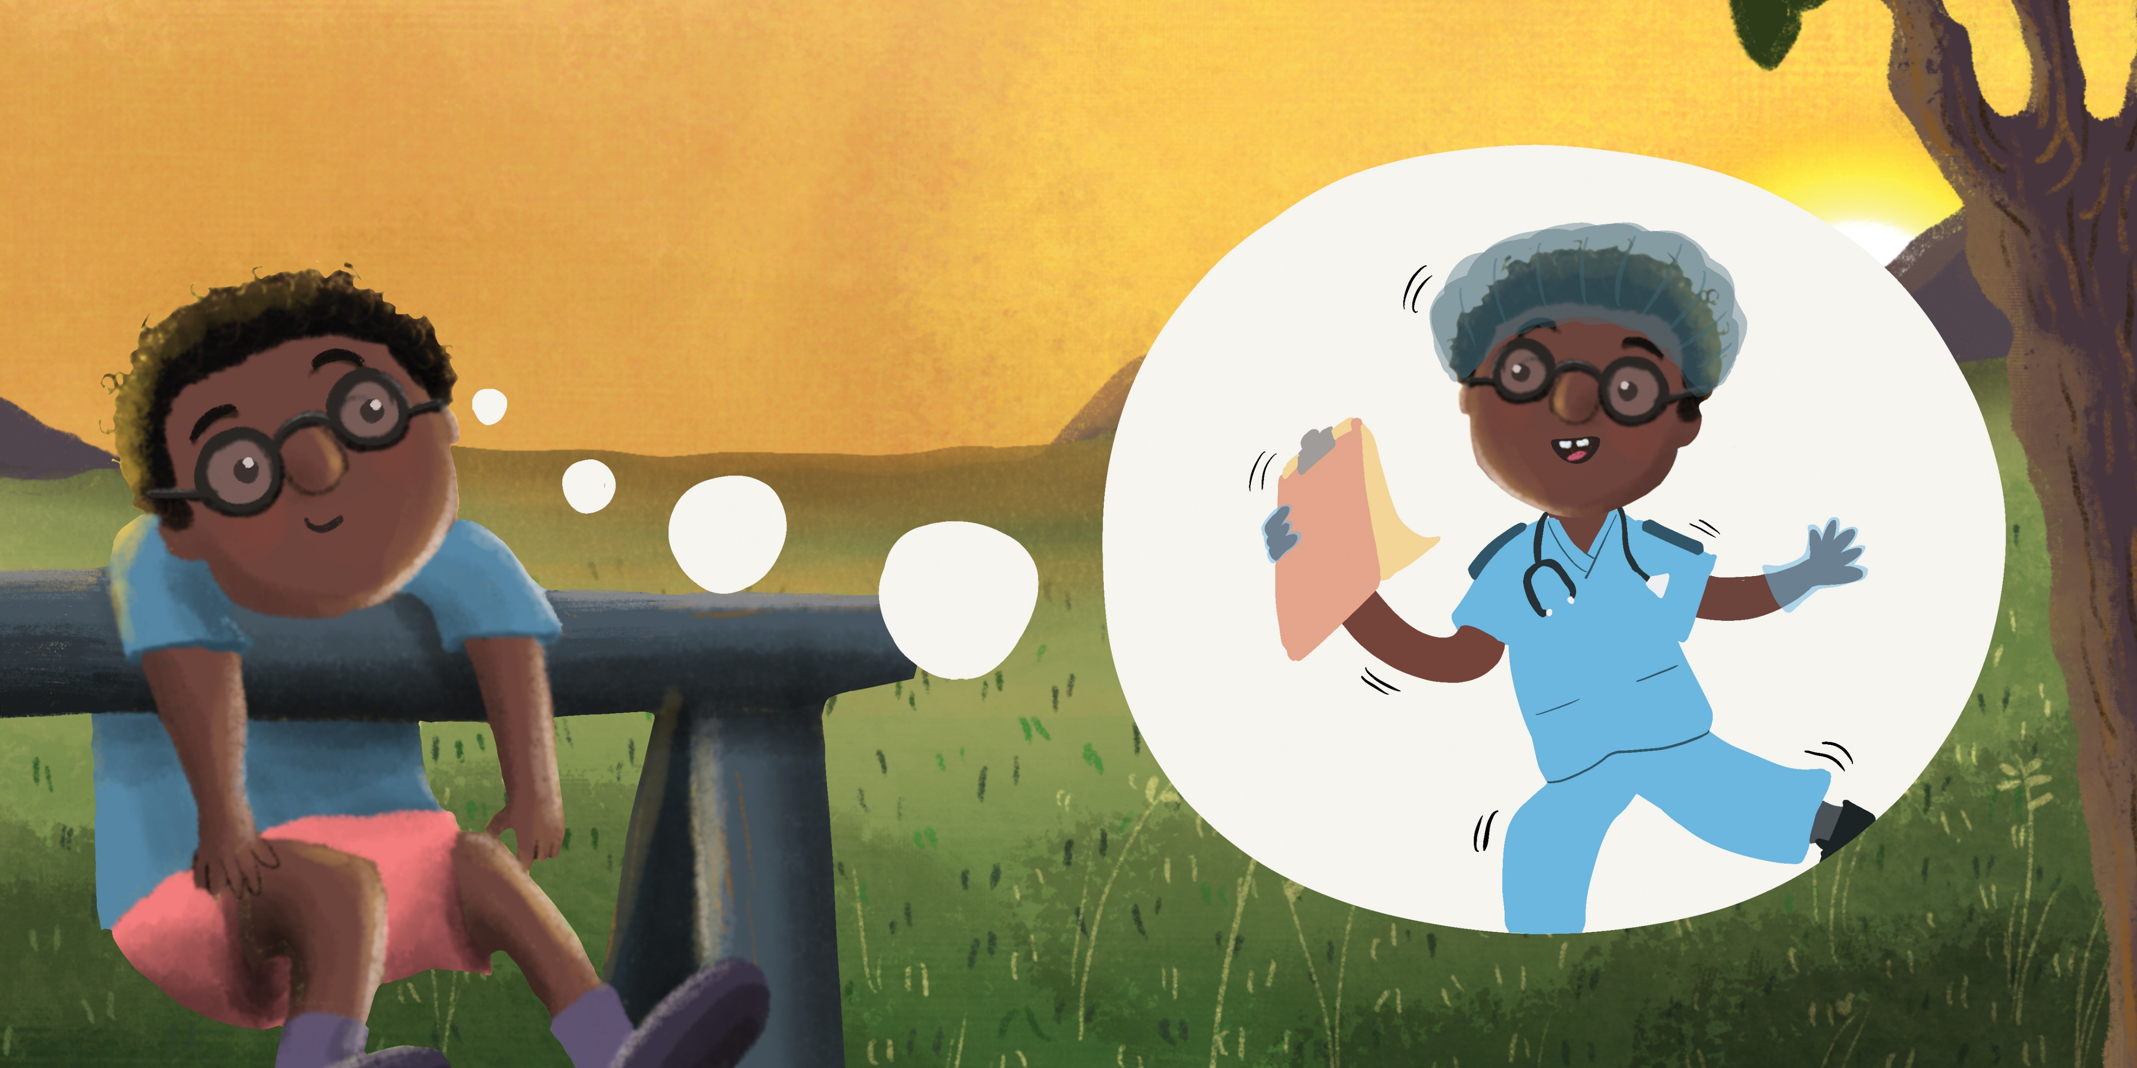
斯洛说：“我想要做一名护士。”

Slide 11
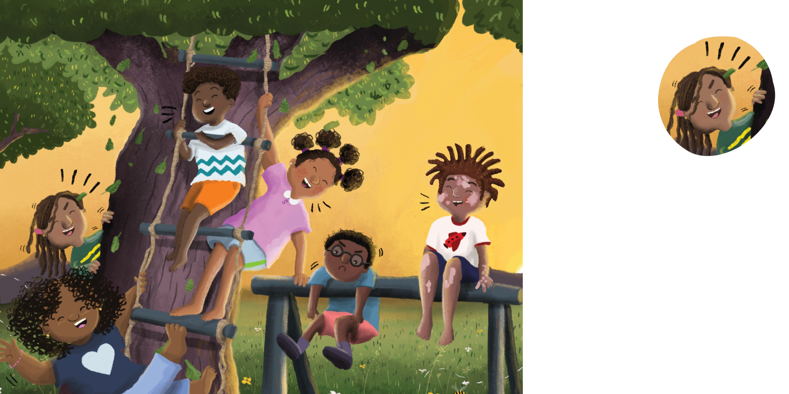
全班哄堂大笑。
兰佳老师问：
“这有什么好笑的？”
南迪说：“护士都是女的。”
兰佳老师说：“也有男护士呀，大家觉得斯洛能做护士吗？”
全班说：“他可以！”

Slide 12
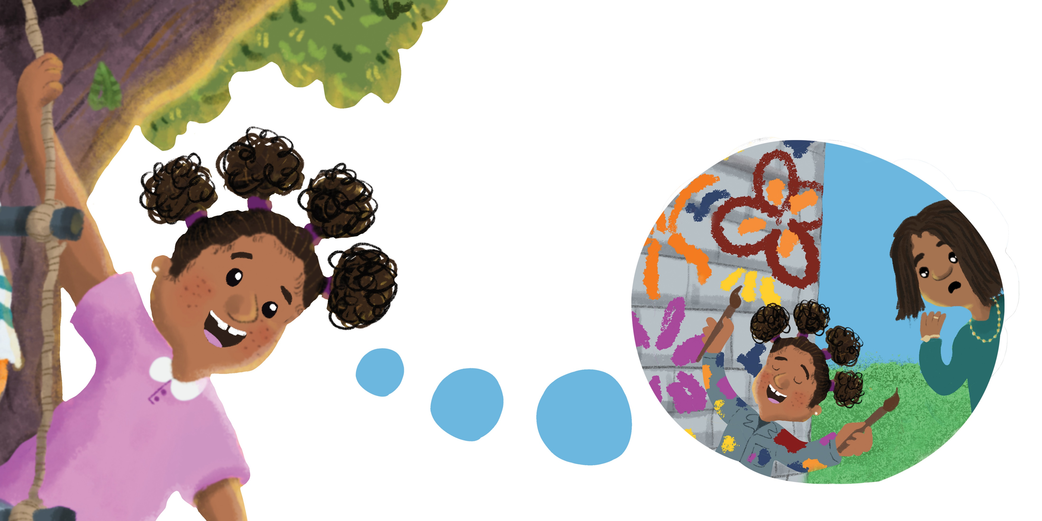
丽亚娜说：“我想成为一名艺术家，画很多好看的画。”

Slide 13
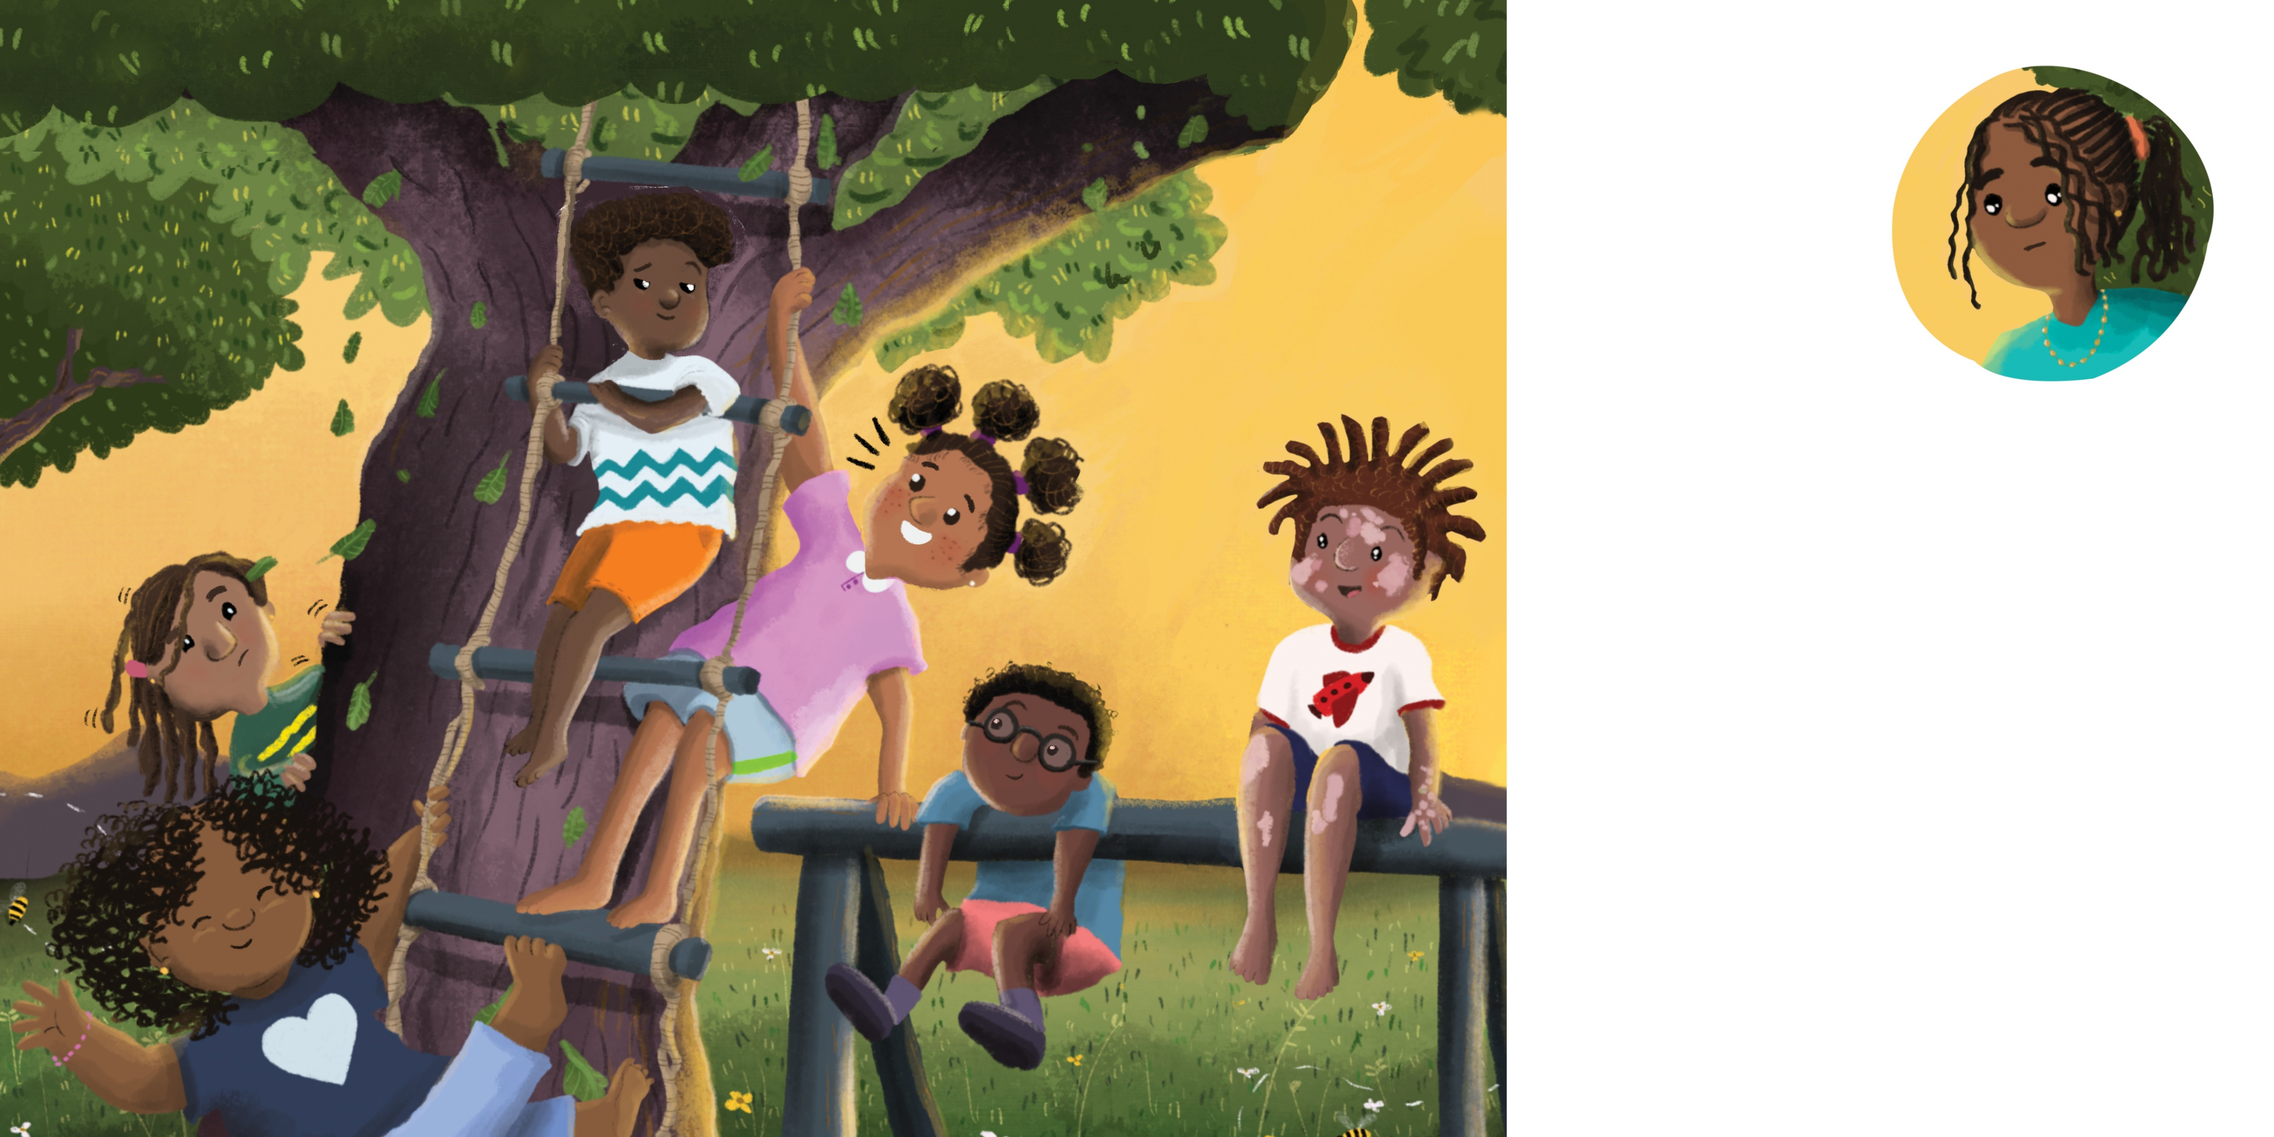
库守说：“那不是一个正经的工作。”
兰佳老师说：“当艺术家太棒了！大家觉得丽亚娜能当艺术家吗？”
全班一起说：“她可以！”

Slide 14
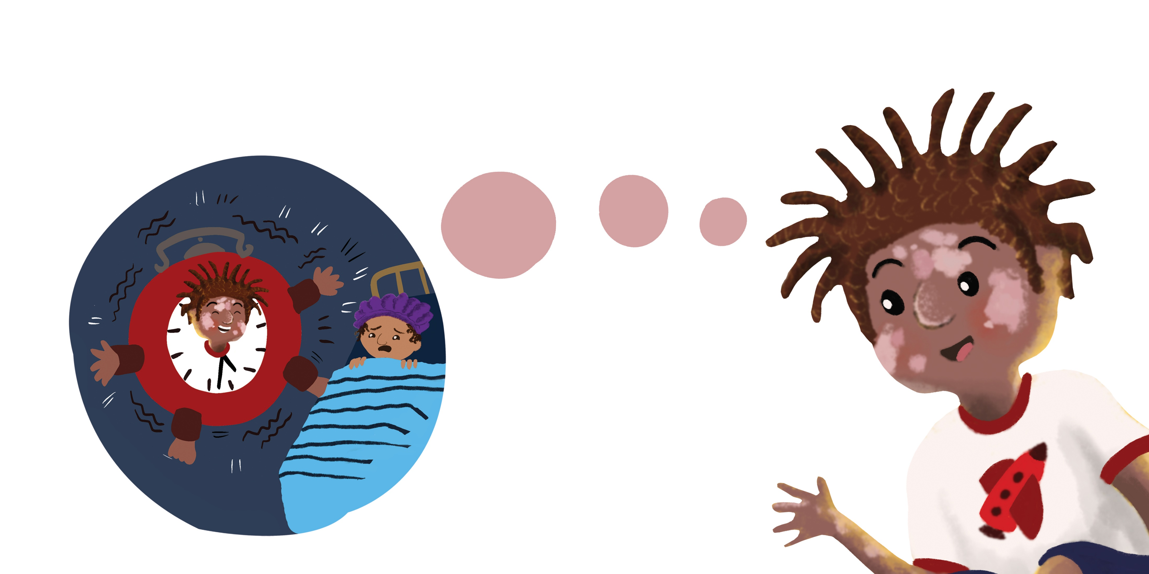
帕修说：“我想做一个闹钟。”

Slide 15
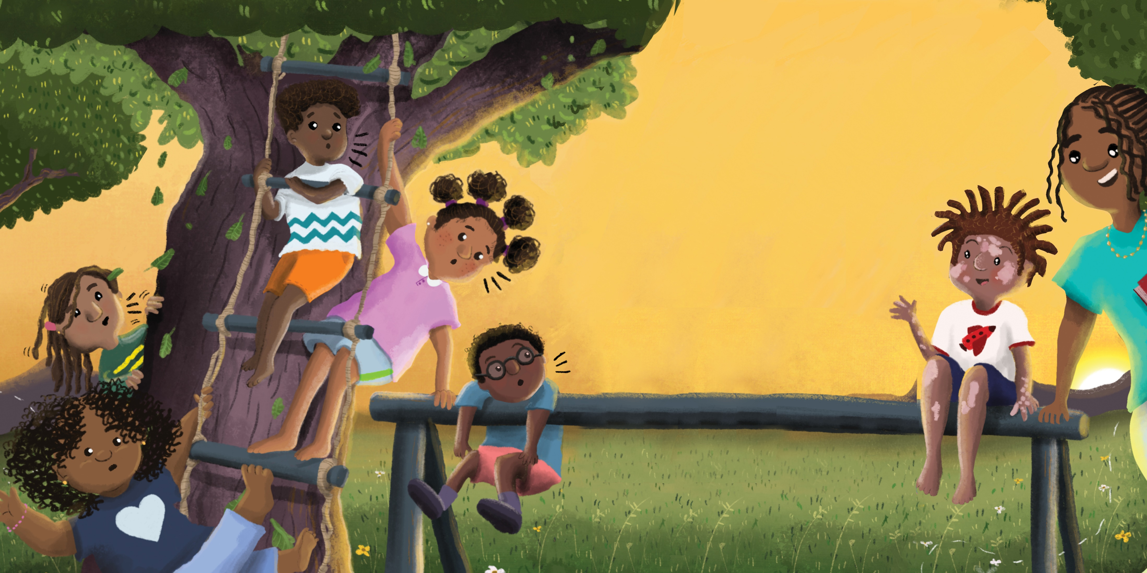
“哈？”
兰佳老师问：“大家觉得怎样？”
全班一起说：
“你可以！你可以！”

Slide 16
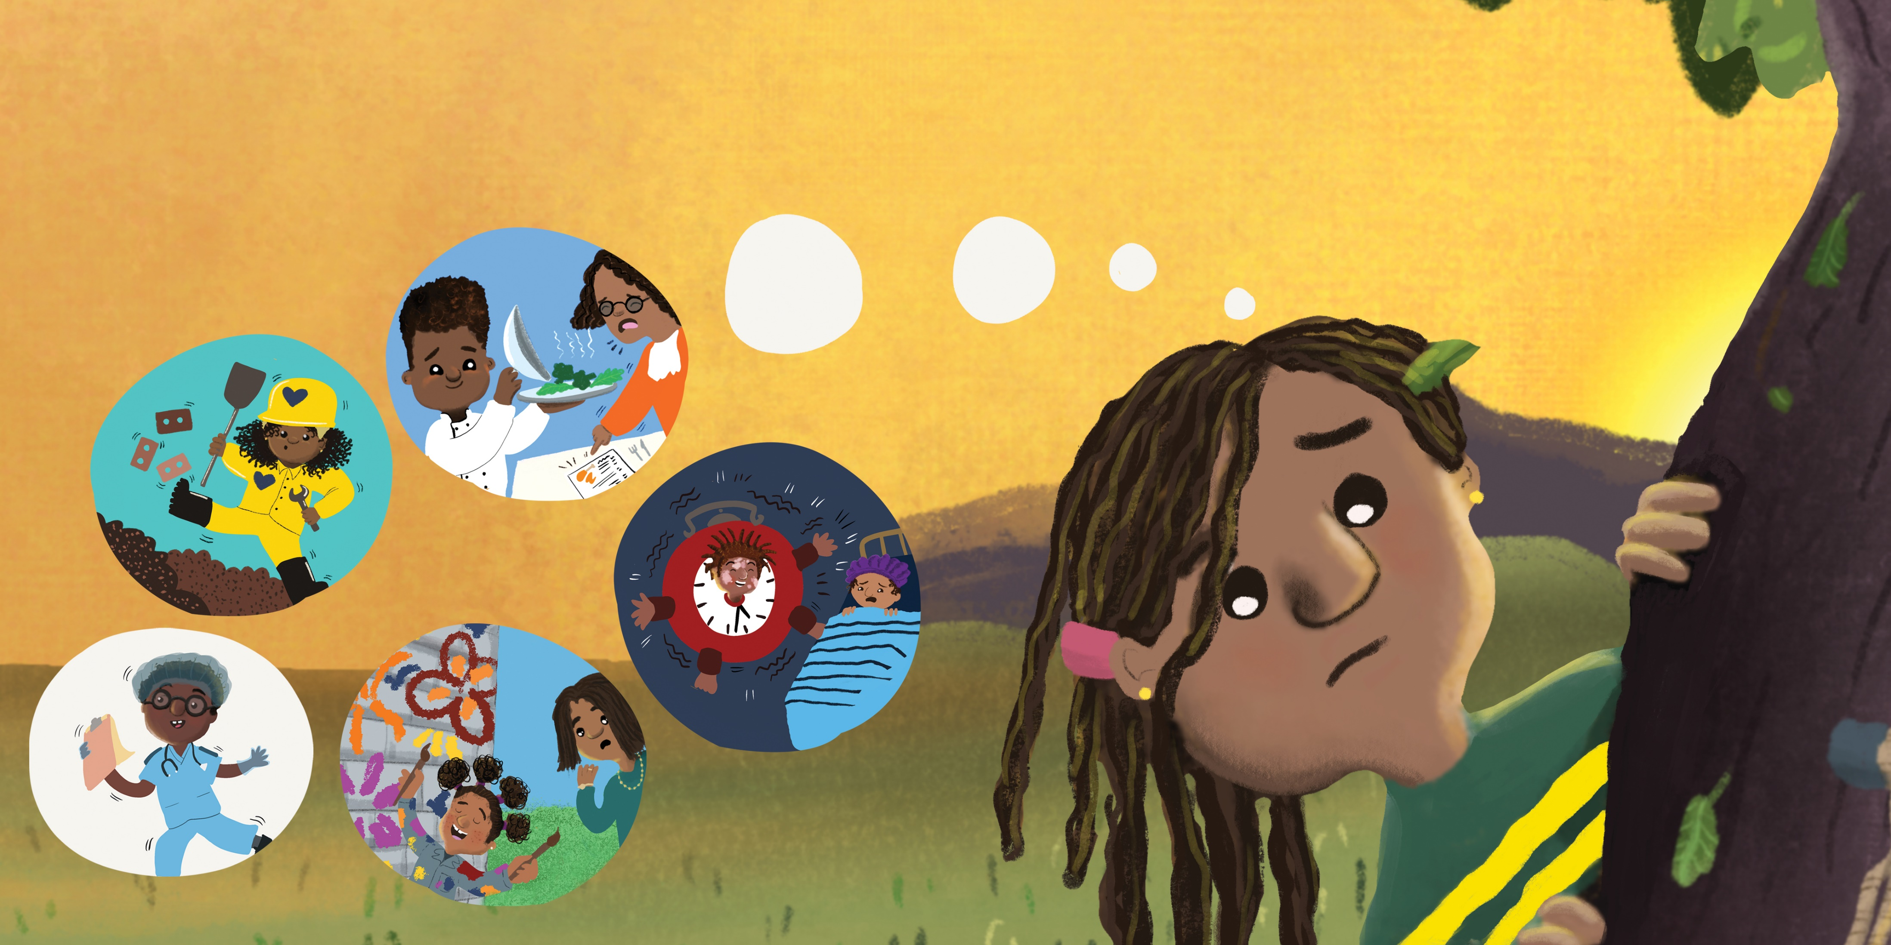
你觉得她能做什么呢？
南迪没有分享她长大后想做什么。

